Slide 1

Особенности породы чихуахуа
Важность обработки от иксодовых клещей
в августе и сентябре

Slide 2

Вторая волна атаки клещей
Сезон активности кровососущих насекомых начинается вместе с весенним потеплением. Как только появляются первые проталины, просыпаются клещи. Они являются одной из главных угроз для домашних животных на протяжении всего весенне-осеннего периода.
Насытившиеся за весну кровью млекопитающих, клещи получают ресурсы и энергию для начала процесса размножения в летние месяцы. В связи с этим, летом их активность заметно падает.
Но с приближением осени они вновь выбираются из своих убежищ для того, чтобы запастись силами перед зимними холодами. Именно в конце августа – начале сентября можно говорить о наступлении второй волны активности иксодовых клещей. Обработка питомцев в этот период не менее важна, чем весной.
Необходимо помнить, что число заболеваний, переносчиками которых являются иксодовые клещи, крайне велико: пироплазмоз (бабезиоз), боррелиоз (болезнь Лайма), клещевой энцефалит, эрлихиоз и еще не менее десятка других.
Чтобы защитить питомцев и предотвратить их заражение этими болезнями, в ассортименте ветеринарной аптеки наших магазинов имеется множество специализированных противопаразитарных препаратов в различных формах.

Slide 3
Ассортимент препаратов от иксодовых клещей
Рынок препаратов против кровососущих насекомых очень обширен. Можно подобрать средство, которое будет удобно владельцу и подойдет питомцу в зависимости от его вида, массы тела, возраста и возможных капризов.
Перечислим основные формы препаратов от иксодовых клещей:
капли на холку;
спреи;
таблетки;
ошейники.
Наиболее популярными средствами защиты от клещей являются препараты торговых марок:
Бравекто Фронтлайн Вектра 3D Адвантикс Форесто | Килтикс Фиприст Симпарика Инспектор Рольф Клаб

Slide 4

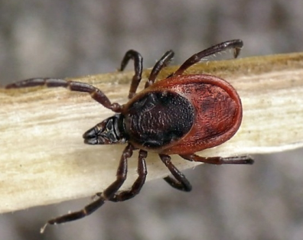
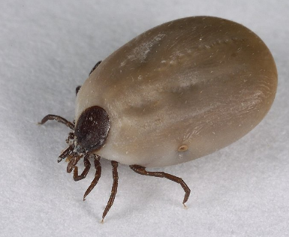
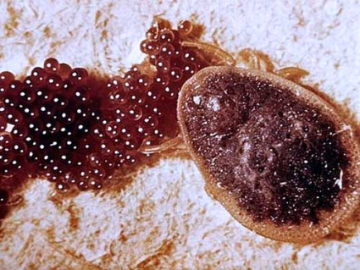
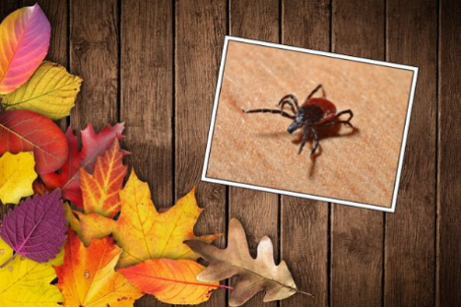

Вторая волна атаки клещей
Февраль-Март
Апрель-Июнь
Июнь-Август
Пробуждение и
начало активности
иксодовых клещей
Пик активности,
накопление клещами
питательных веществ
Спад активности, период размножения
Август-Сентябрь
Вторая волна активности –
запасание энергии перед зимой

Slide 5
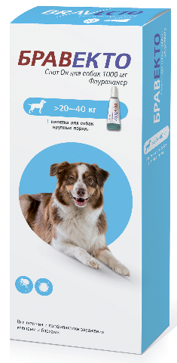
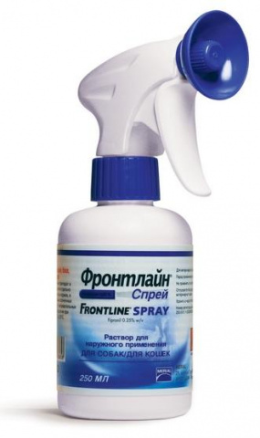
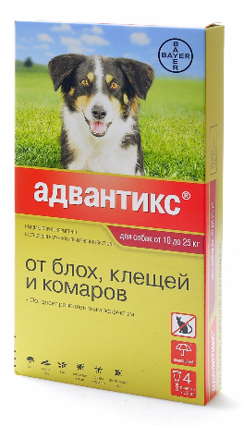
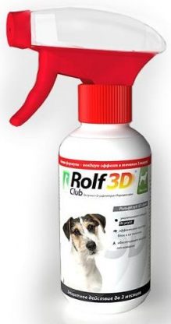
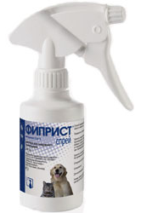
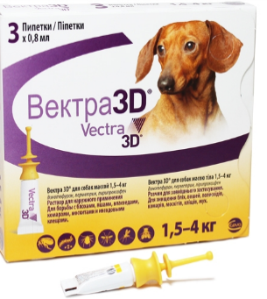






Ассортимент препаратов от иксодовых клещей
Капли на холку
Спреи
Таблетки
Ошейники

Slide 6
Структура изучения
Обучение осуществляется во время Утреннего собрания на этапе «Тренировка/отработка»
Руководитель заранее распечатывает презентацию, изучает материал, чтобы ориентироваться в нем, иначе восприятие информации будет затруднено
  На каждых трех сотрудников распечатывается один комплект демонстрационных материалов
  После каждой темы необходимо задавать сотрудникам вопросы на предмет усвоения материала (напр. «Важность обработки от иксодовых клещей в августе и сентябре» и т.п.)
  Первый день смены
  Изучаются и отрабатываются навыки продаж, влияющие на показатели магазина
  Изучается теоретический материал продукта недели (см. слайд 3 по 5)
  Отрабатываются навыки продаж (с первого дня смены) с использованием товара из материала продукта недели (см. слайд 3 по 5)
  Второй день смены
  Третий день смены

Slide 7
Третий день смены. Инструкция
Шаг 1
Шаг 2
Шаг 3
Выбираем технику (несколько техник), разбираемых в первый день смены.
Например:
Выявление потребностей (вопросы о питомце, вопросы об опыте использования товара, вопросы о требованиях к товару, резюмирование, уточнение);
Презентация товара (обращение к потребностям, связка свойство-выгода, демонстрация, подтверждение выбора).
ВИВП (вопрос об опыте использования предлагаемого товара, информация, выгода и побуждение) и так далее.
Выбираем конкретный товар из темы по продукту недели, разбираемой во второй день смены (находим товар в зале).
Например:
Изучая текущую тему мы выбрали капли на холку от эктопаразитов Фронтлайн Комбо.
Проводим отработку выбранной техники (шаг 1) с использованием выбранного товара (шаг 2).
Например:
В ПЕРВЫЙ ДЕНЬ СМЕНЫ мы отрабатывали технику ВИВП. Во второй день смены изучали текущую тему и выбрали капли на холку от эктопаразитов Фронтлайн Комбо.
Поэтому в ТРЕТИЙ ДЕНЬ СМЕНЫ мы будем предлагать капли на холку от эктопаразитов Фронтлайн Комбо по технике ВИВП.
Примечание: памятка по проведению отработки находится на следующем слайде.

Slide 8
Краткая памятка по проведению отработки
1. Определение ролей
2. Вводная информация
Распределение ролей между участниками (Продавец, Покупатель, Наблюдатель).
Объяснение сотрудникам сценария действий их персонажей (для Покупателя – за каким товаром пришел, как реагирует на действия Продавца, для Продавца – какие техники применяет, для Наблюдателей – за какими действиями наблюдать, какую обратную связь давать в конце упражнения).
4. Обратная связь и анализ
3. Тренировка
Обсуждение техник, которые получились и над которыми нужно еще работать. Первыми отвечают Наблюдатели.
Фактическое проведение отработки.

